Slide 1
Interfaces Graficas Parte 2

Slide 2
EVENTOS

Slide 3
LAS GUI SON CONTROLADAS POR EVENTOS, ALGUNOS EVENTOS COMUNES SON: MOVER RATON, CLICK EN BOTONES DEL RATON, CLICK EN BOTONES DE VENTANAS, ESCRIBIR UN CAMPO DE TEXTO, SELECCIONAR UN ELEMENTO DE MENU, CERRAR VENTANA, ….etc.

Slide 4
CONSTA DE 3 PARTES:
Origen del evento
Objeto del evento
Componente de escucha del evento

Slide 5
Pasos para definir una GUI con Swing:
1. Crear los componentes
2. Deﬁnir las propiedades de los componentes
3. Crear los contenedores que almacenan los
componentes
4. Especiﬁcar los LayoutManagers para disponer los componentes en los contenedores
5. Añadir los componentes en los contenedores
6. Deﬁnir la escucha de eventos
7. Mostrar la GUI al usuario

Slide 6
SE DEBE POR TANTO:
1.- REGISTRAR UN COMPONENTE DE ESCUCHA DEL EVENTO (LISTENER)
2.- SE DEBE IMPLEMENTAR UN METODO MANEJADOR DEL EVENTO
UN COMPONENTE DE ESCUCHA ES UN OBJETO DE UNA CLASE QUE IMPLEMENTA UNA O MAS INTERFACES DE COMPONENTES DE ESCUCHA DE EVENTOS DE PAQUETES:
JAVA.AWT.EVENT Y JAVAX.SWING

Slide 7
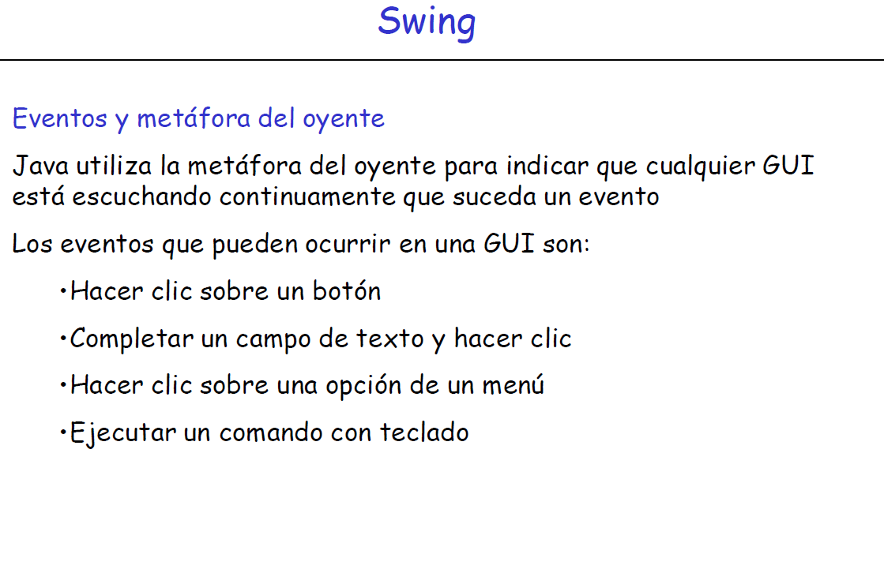

Slide 8
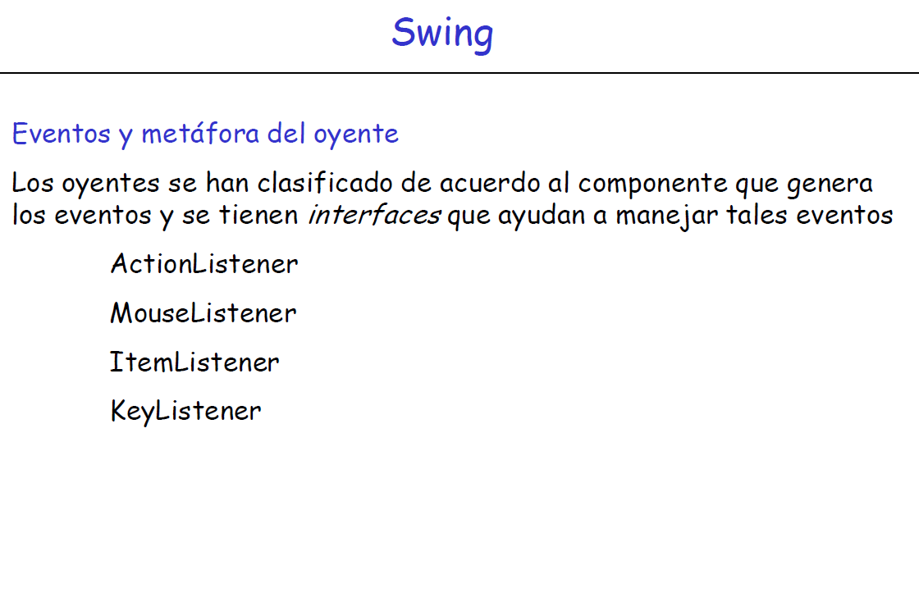

Slide 9
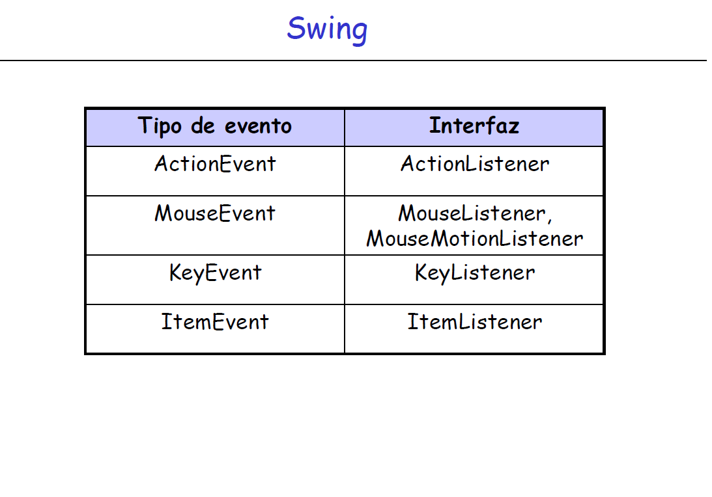

Slide 10
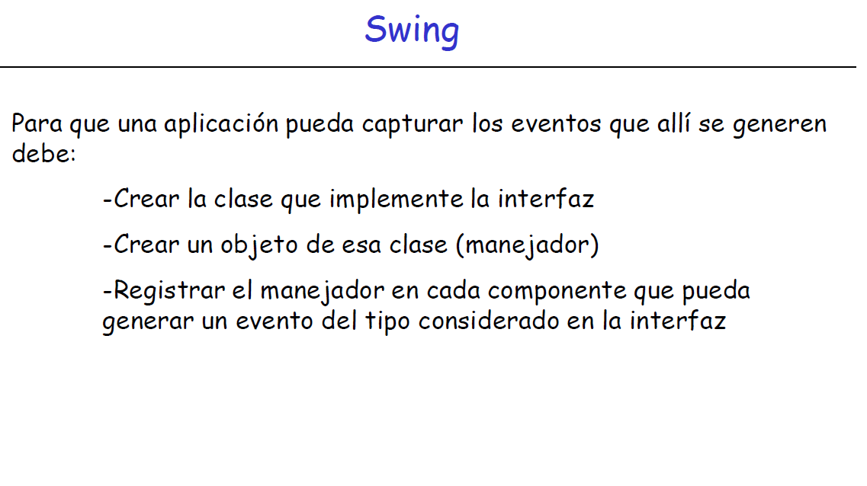

Slide 11
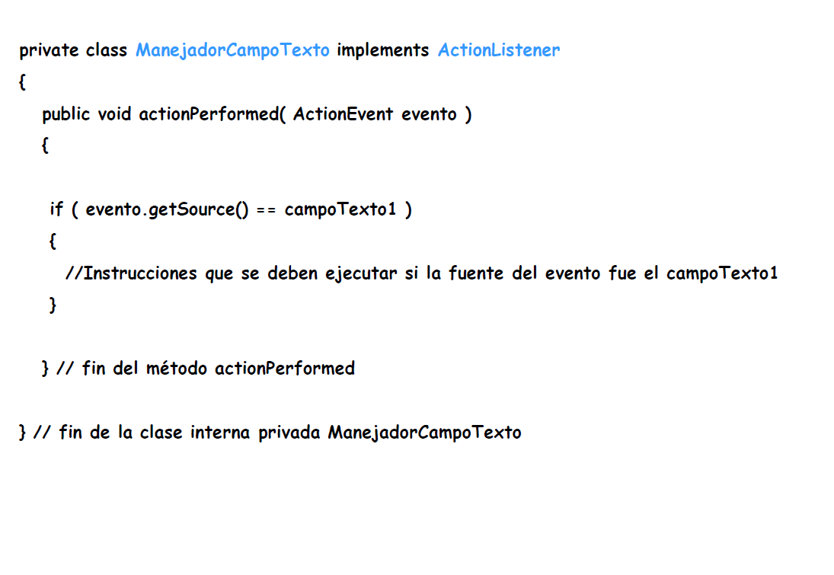

Slide 12
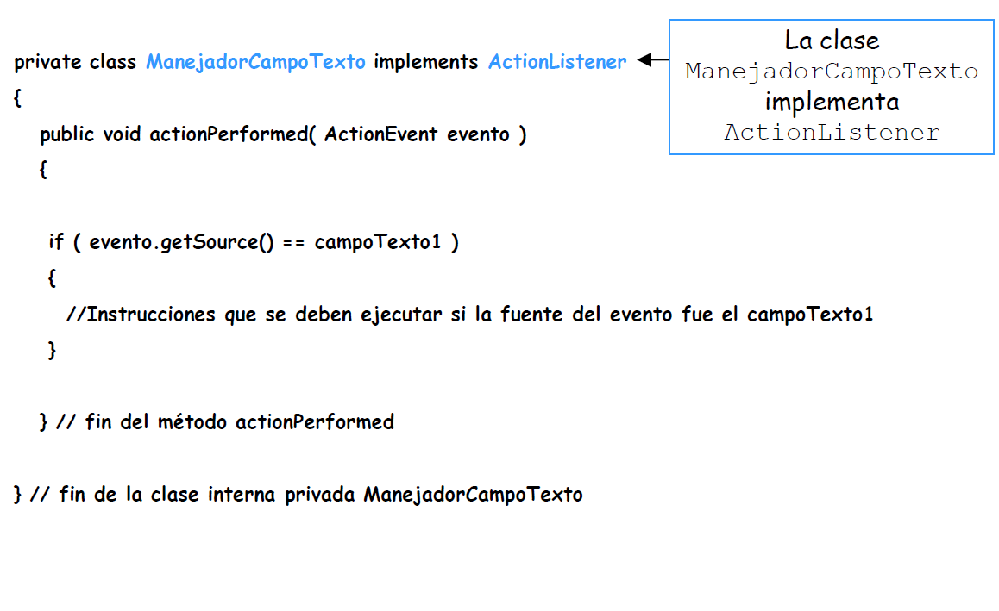

Slide 13
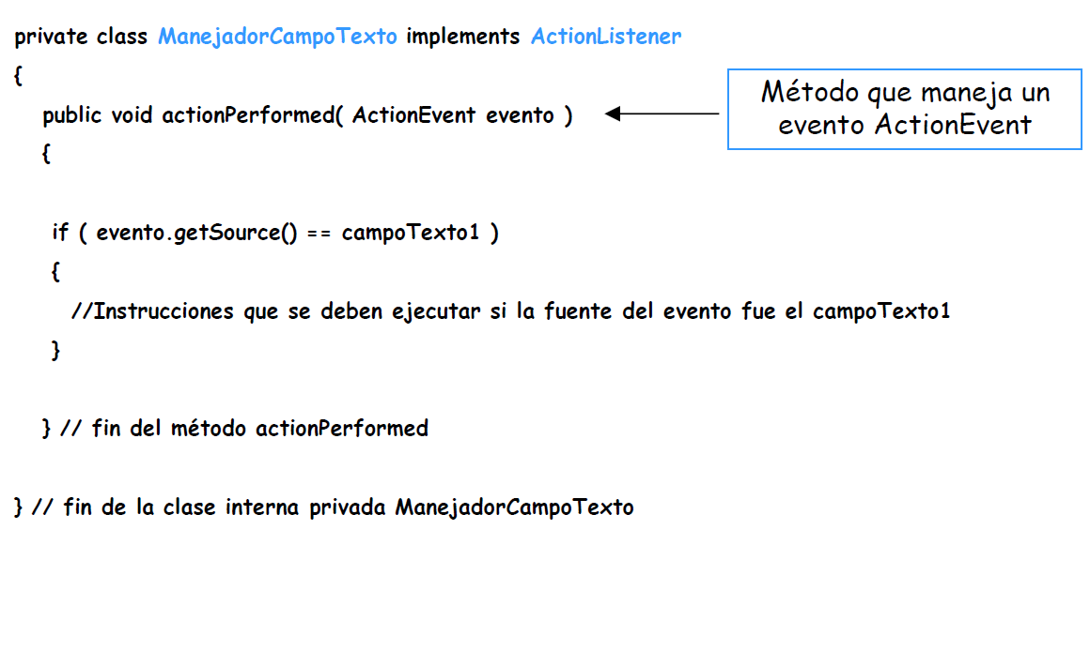

Slide 14
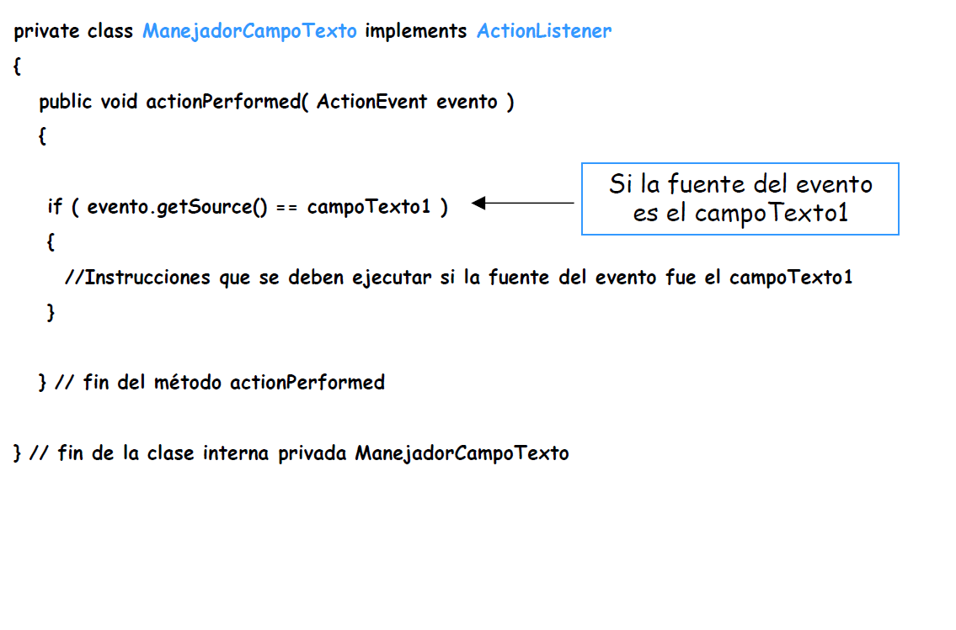

Slide 15
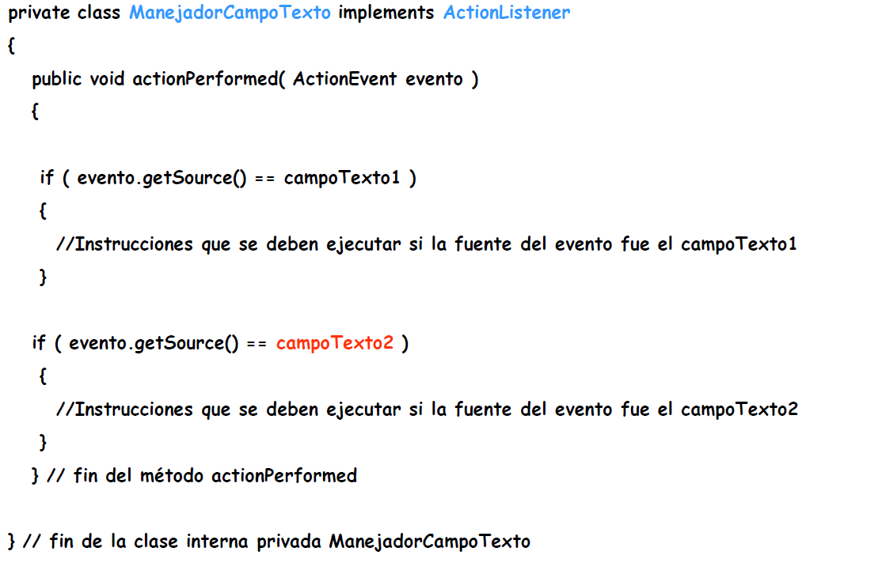

Slide 16
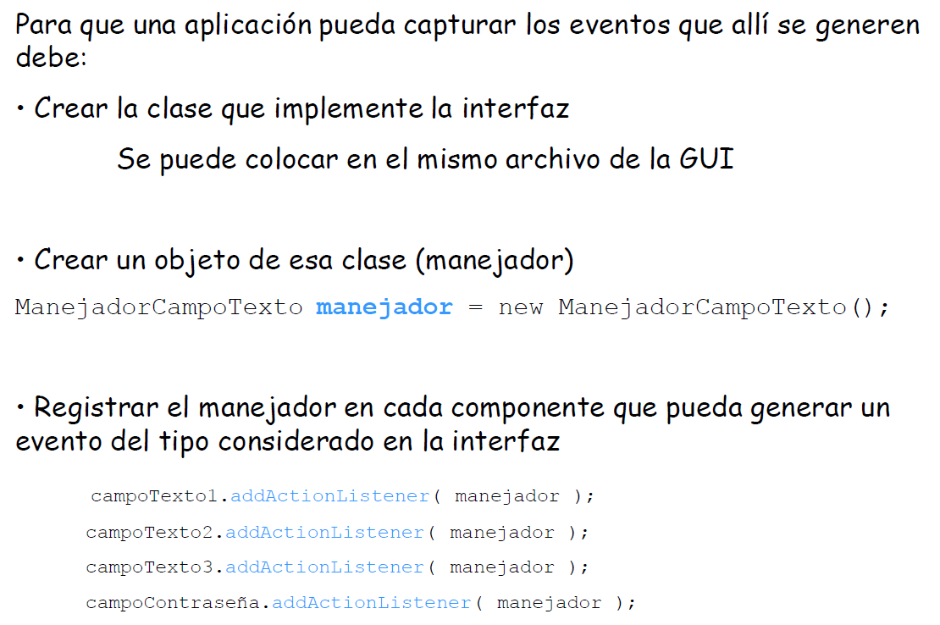

Slide 17
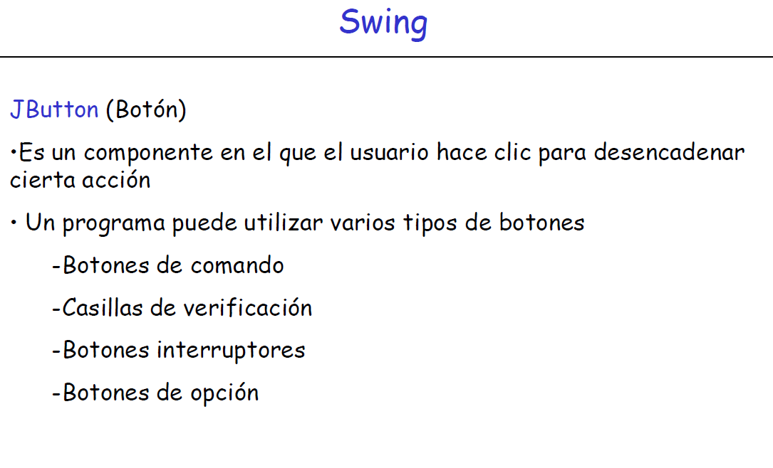

Slide 18
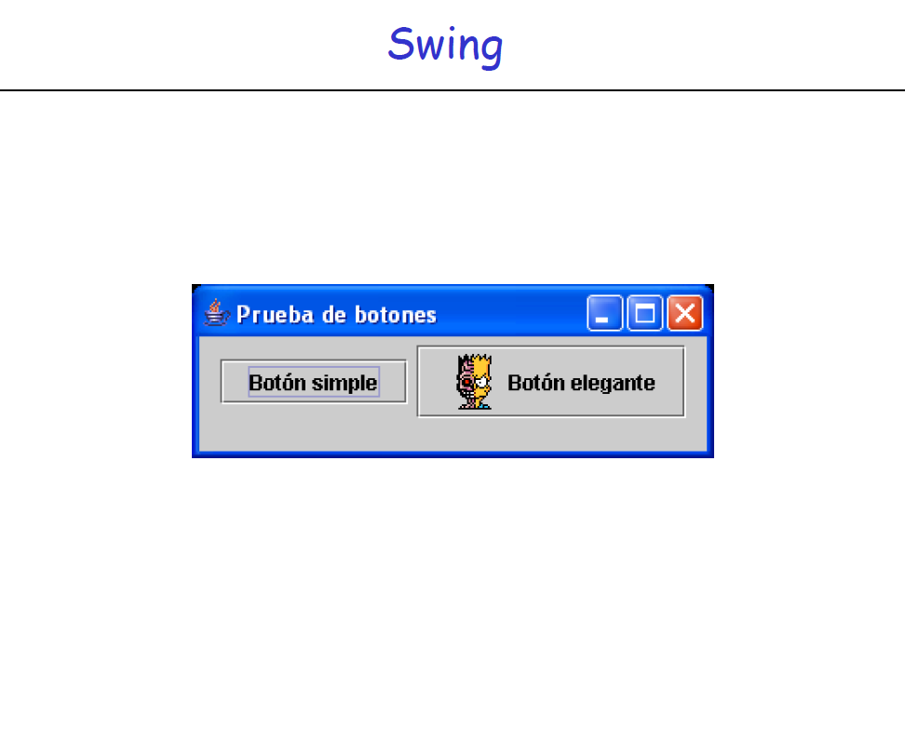

Slide 19
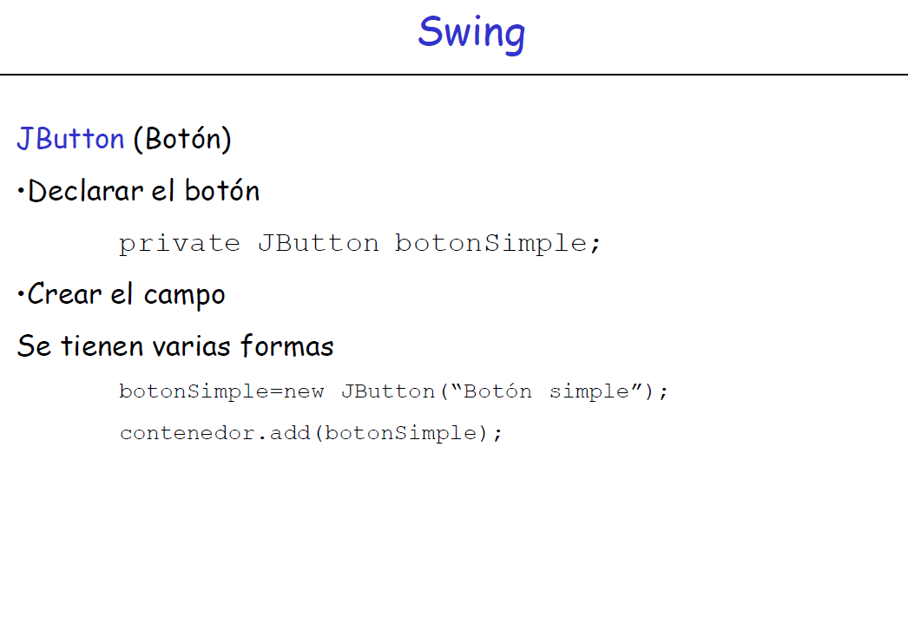

Slide 20
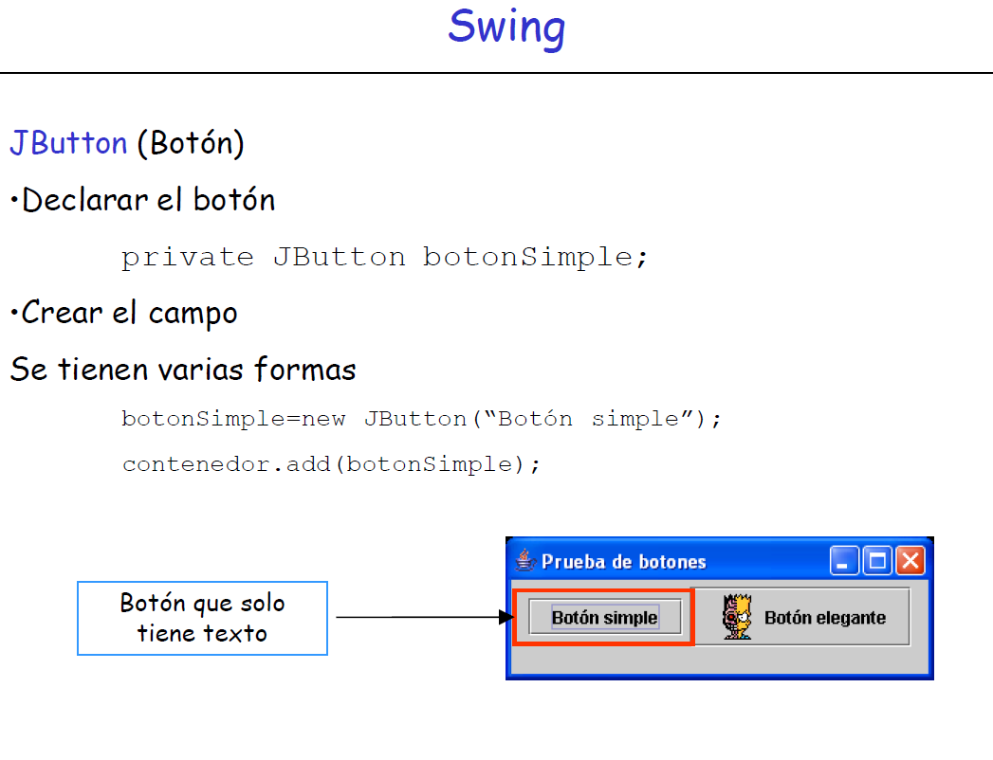

Slide 21
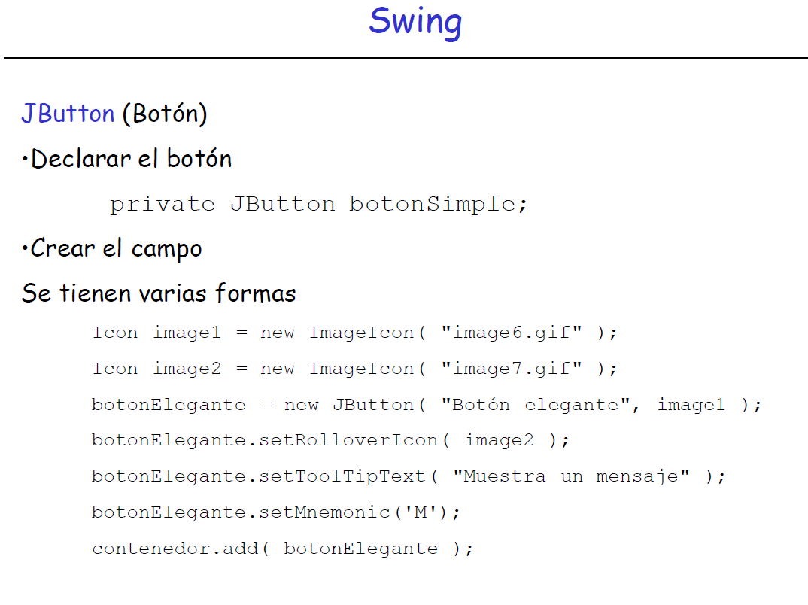

Slide 22
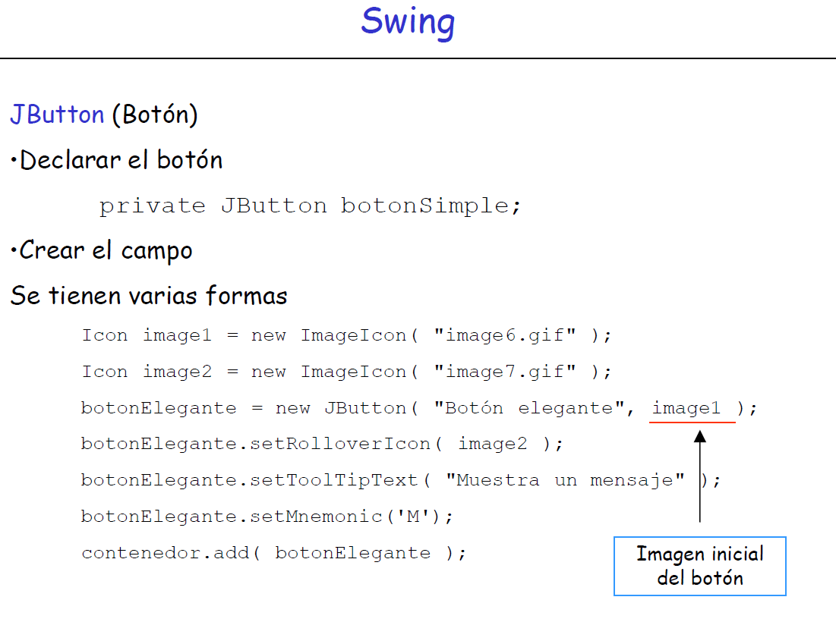

Slide 23
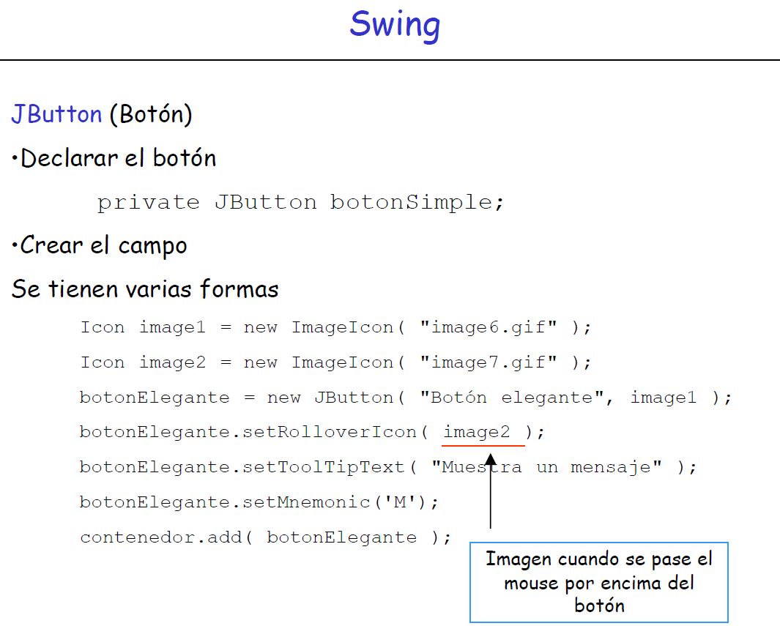

Slide 24
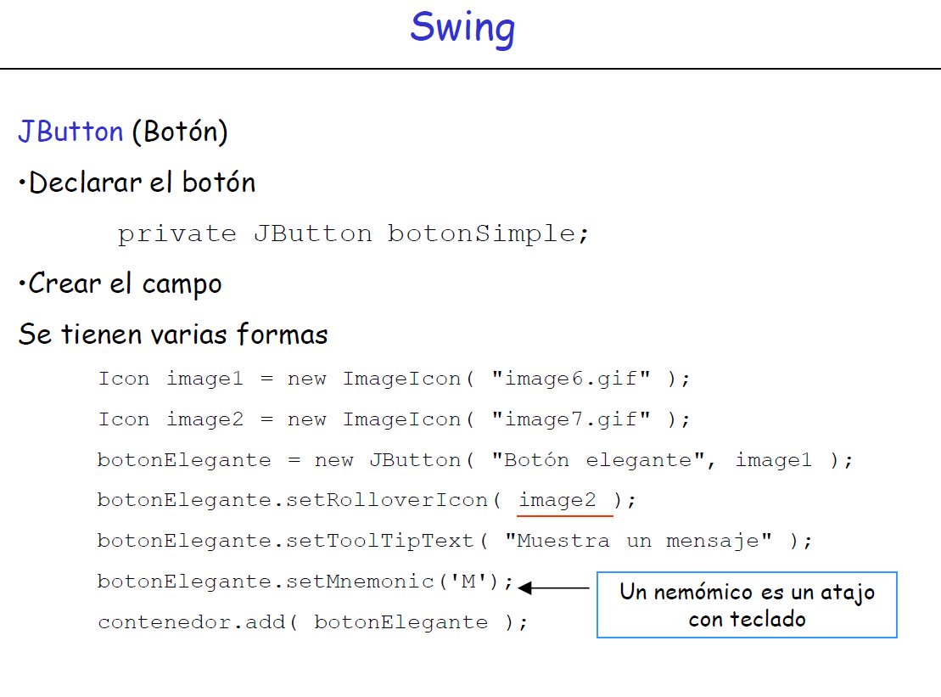

Slide 25
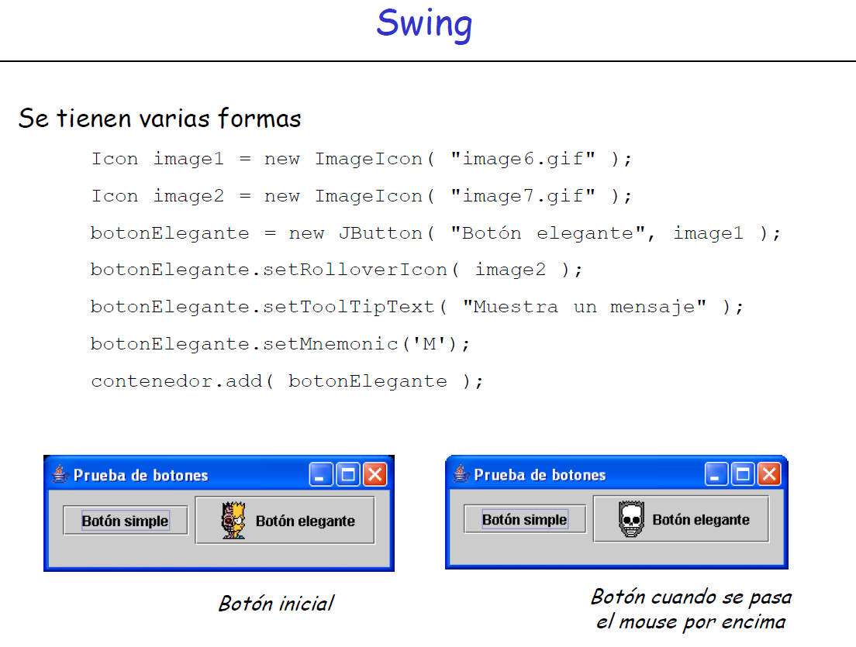

Slide 26
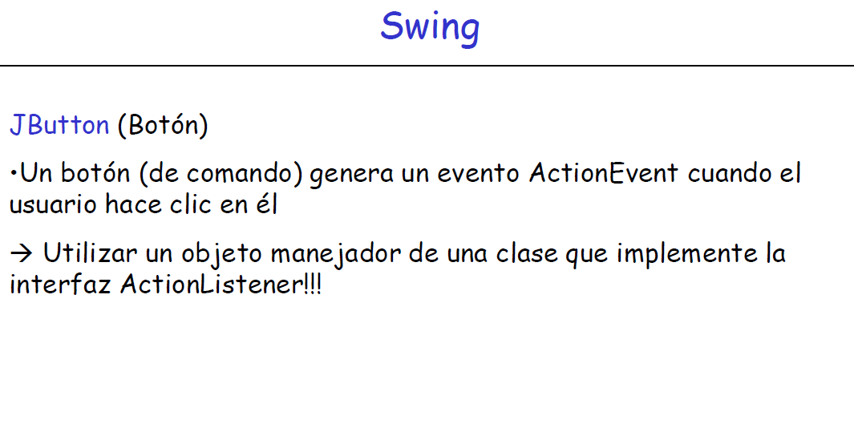

Slide 27
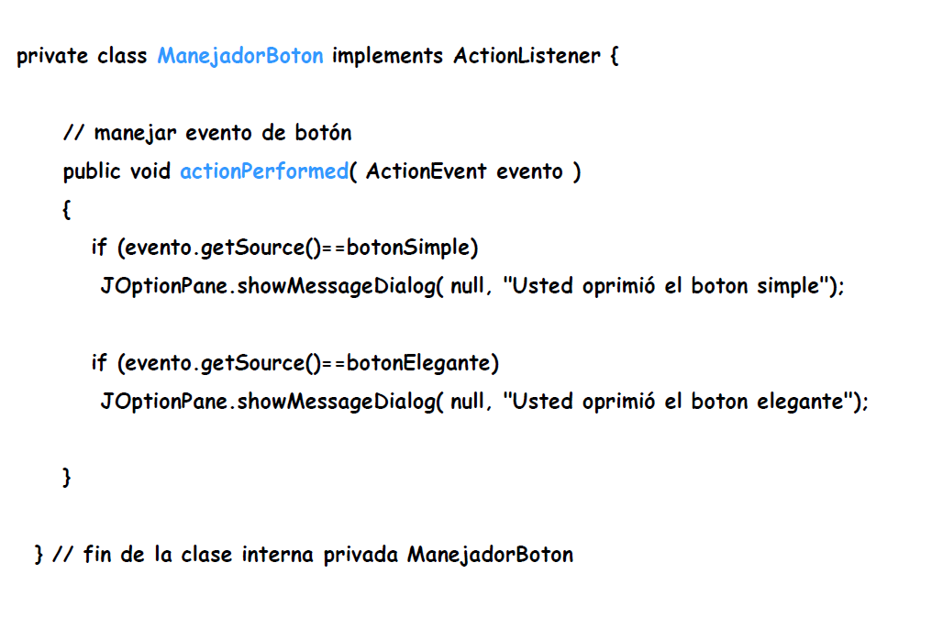

Slide 28
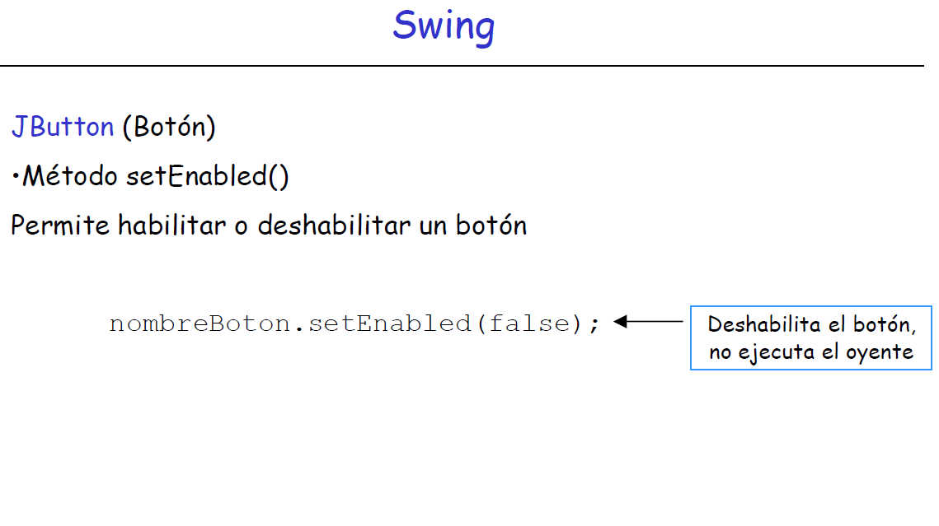

Slide 29
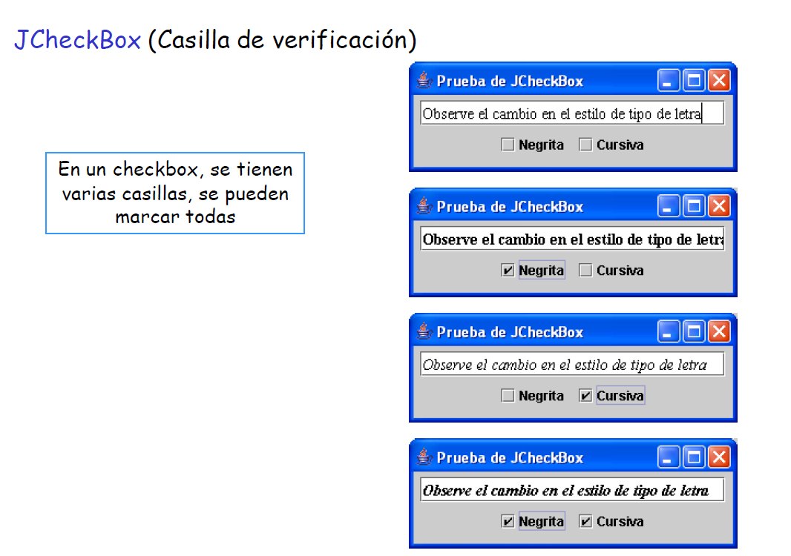

Slide 30
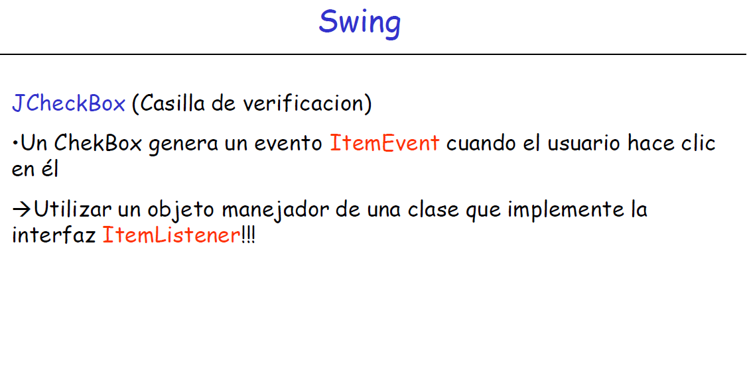

Slide 31
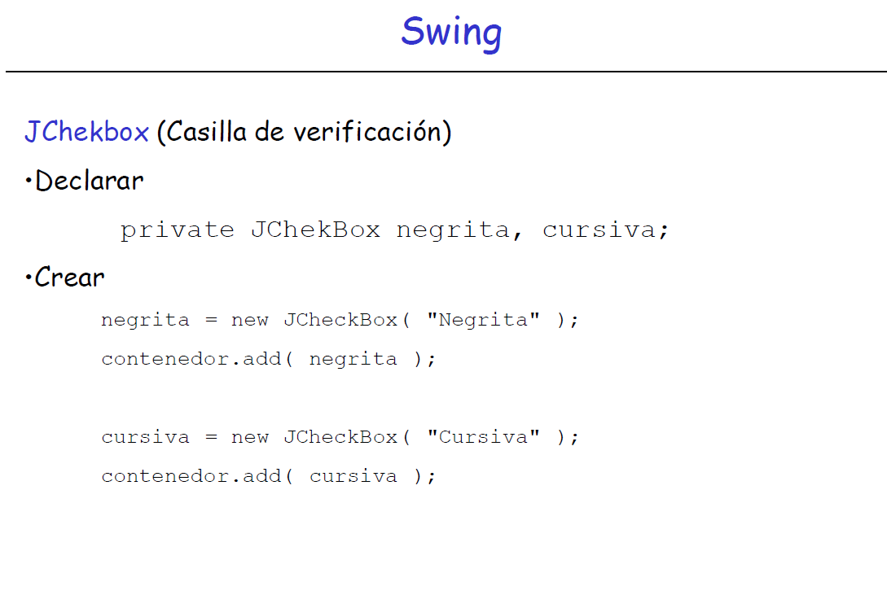

Slide 32
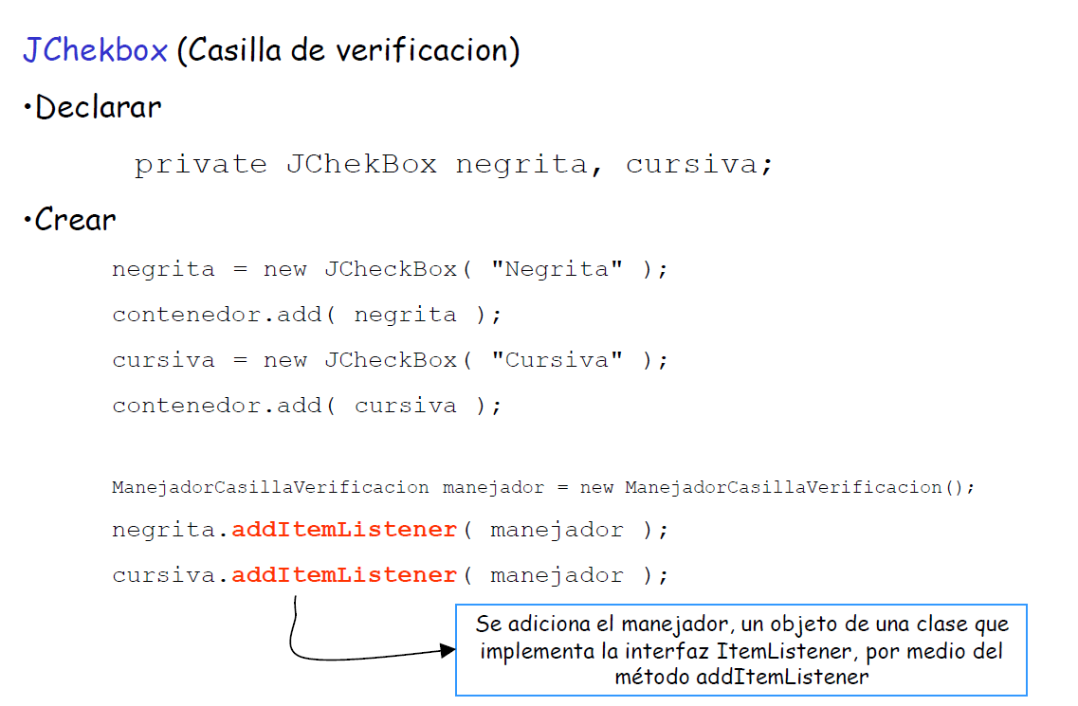

Slide 33
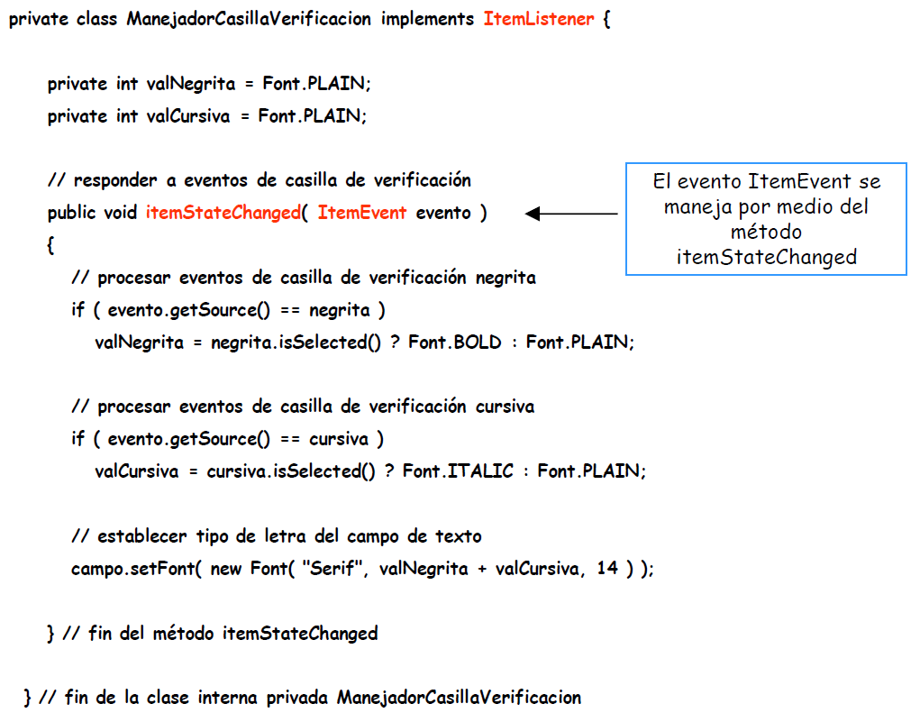

Slide 34
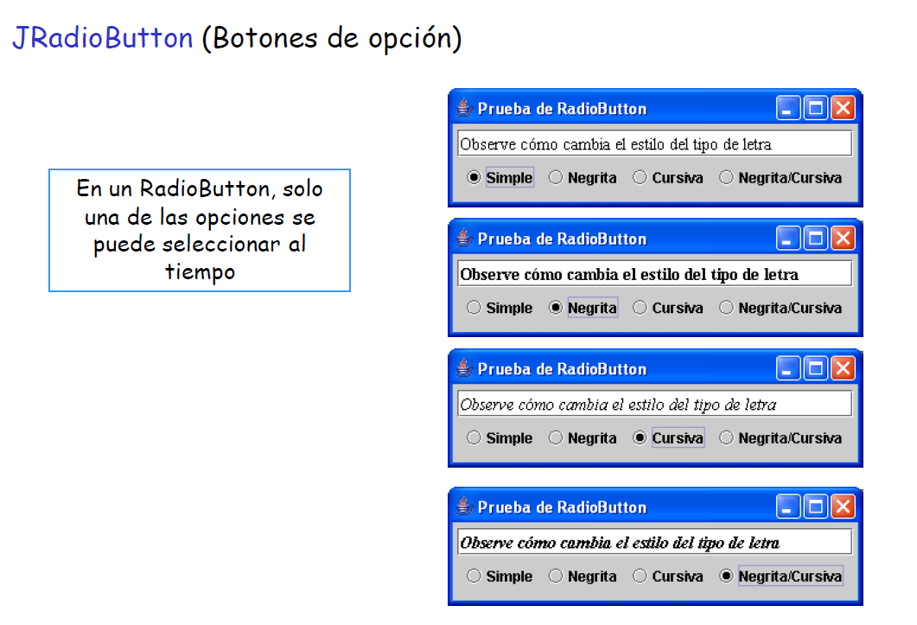

Slide 35
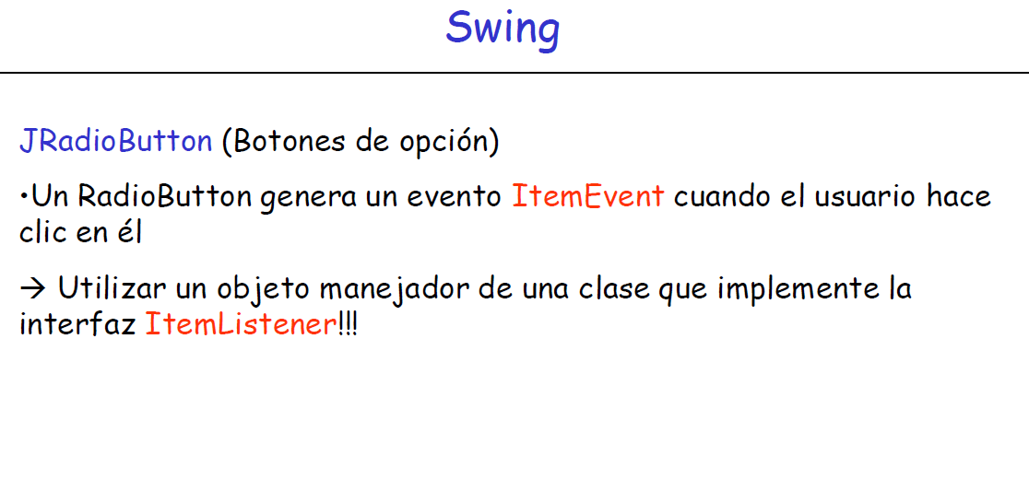

Slide 36
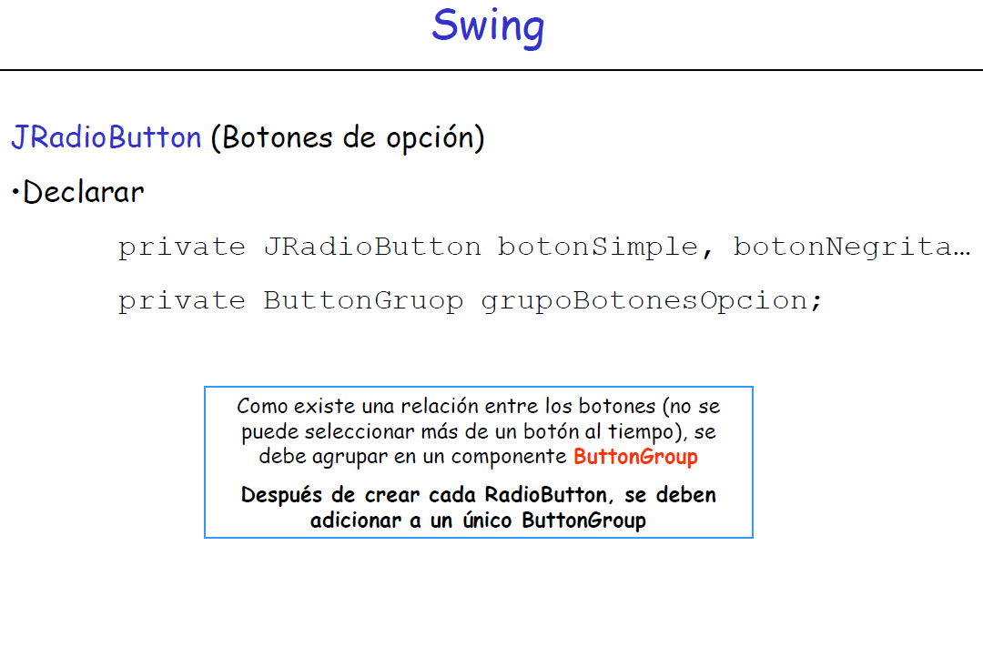

Slide 37
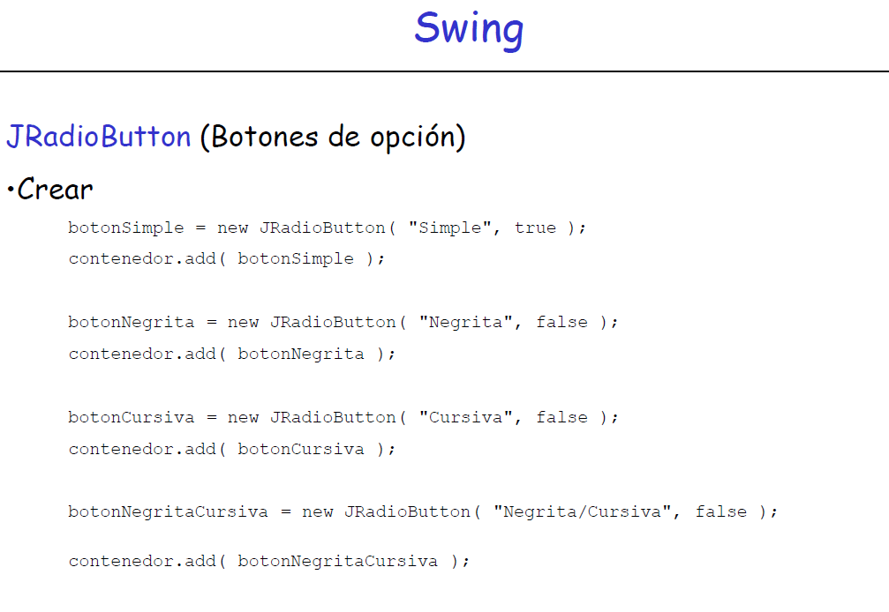

Slide 38
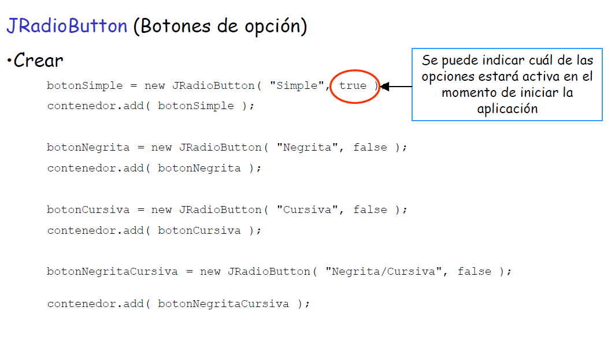

Slide 39
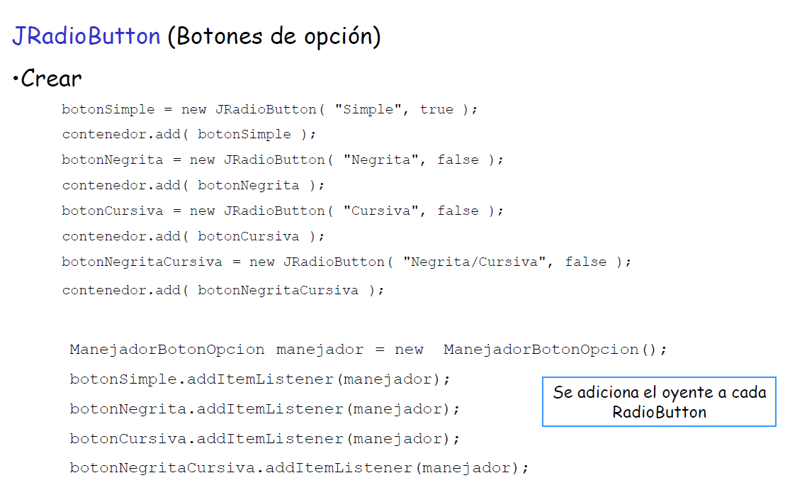

Slide 40
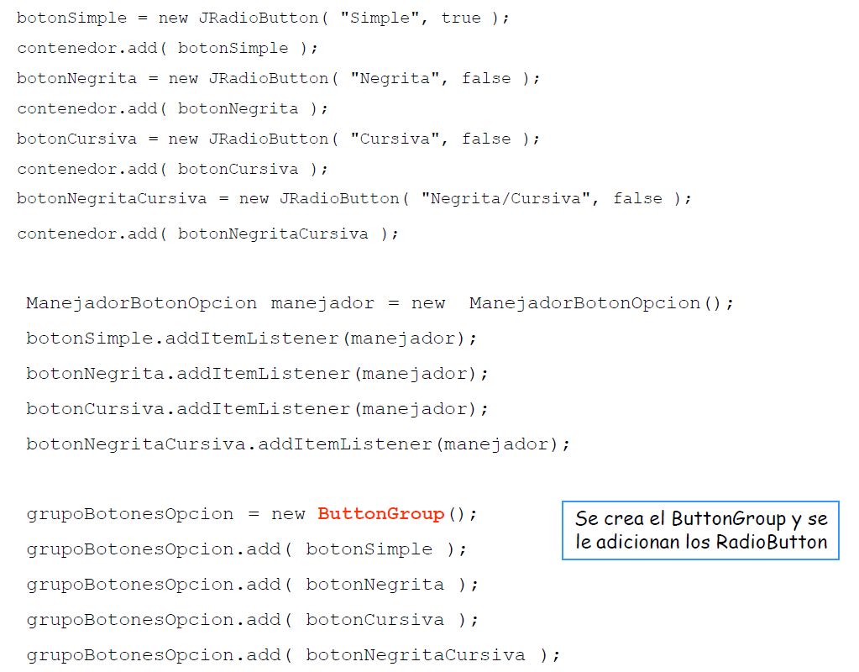

Slide 41
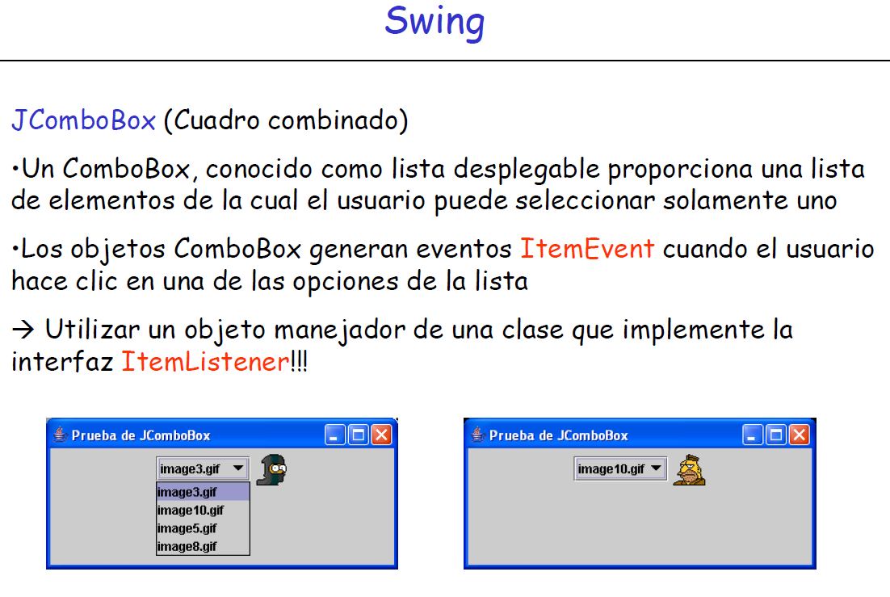

Slide 42
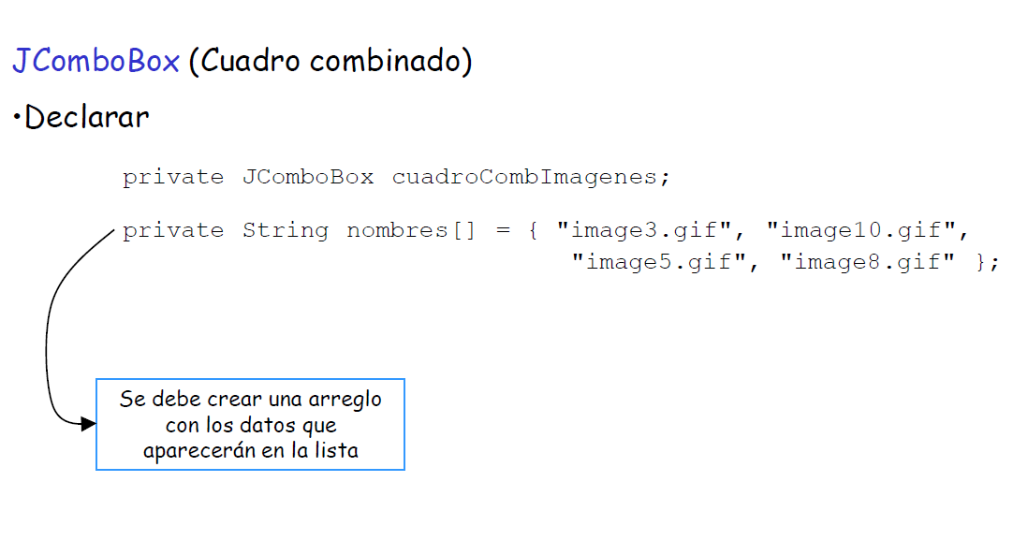

Slide 43
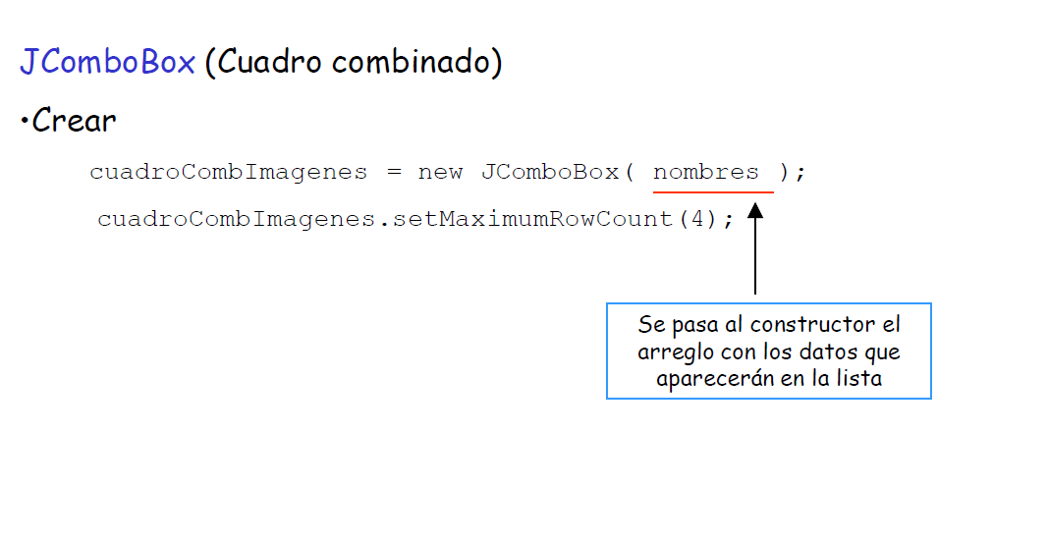

Slide 44
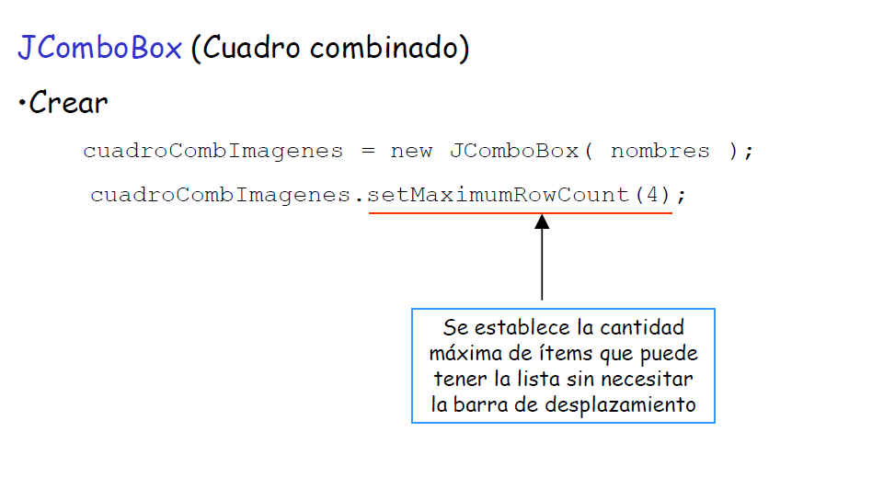

Slide 45
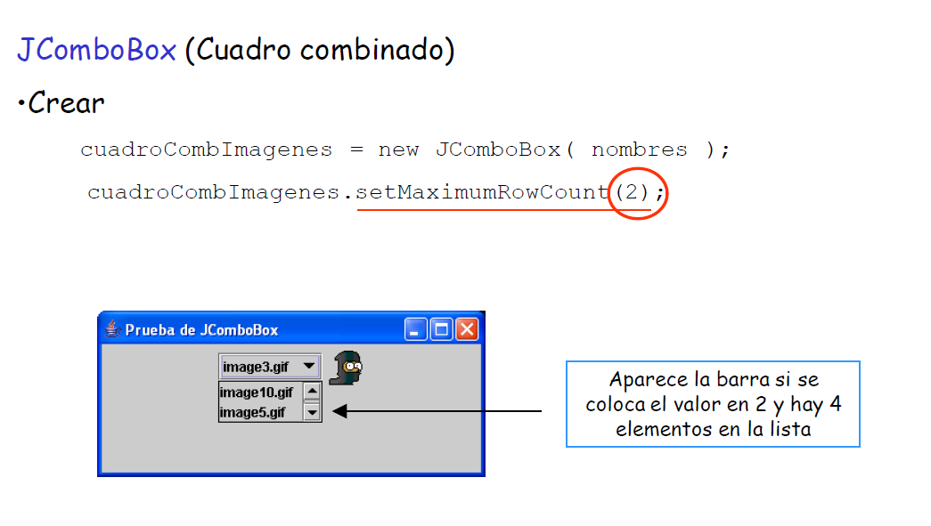

Slide 46
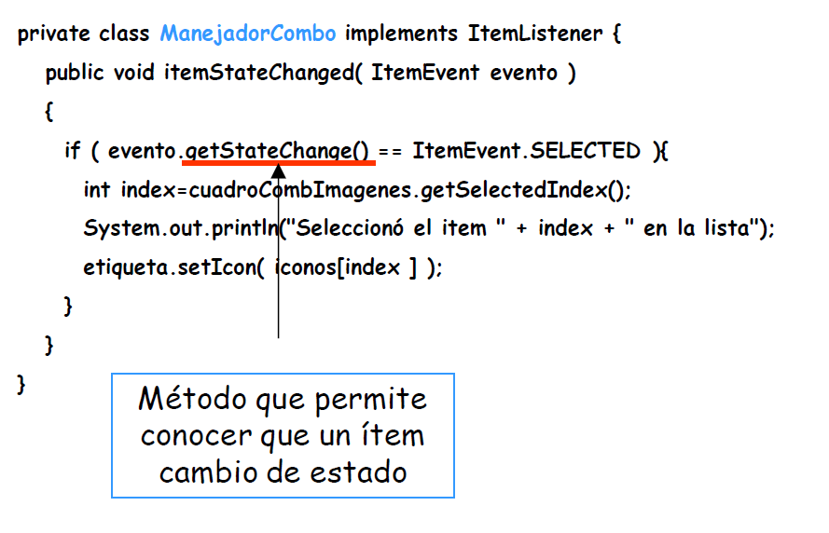

Slide 47
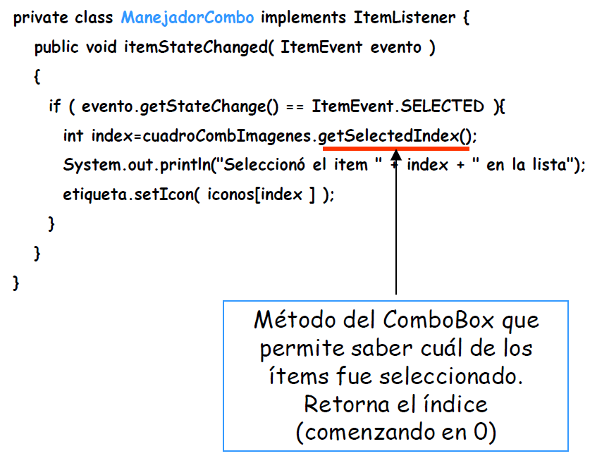

Slide 48
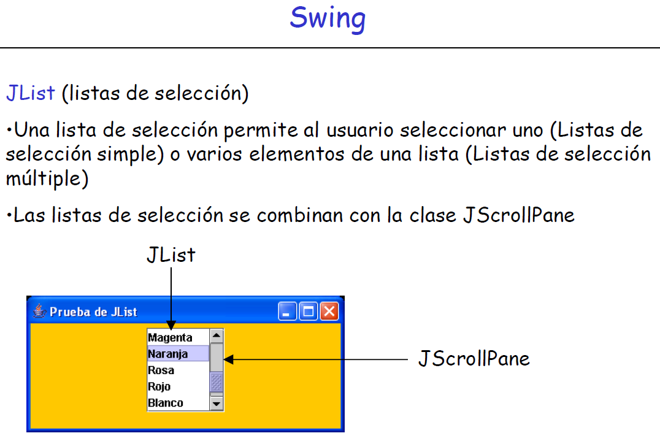

Slide 49
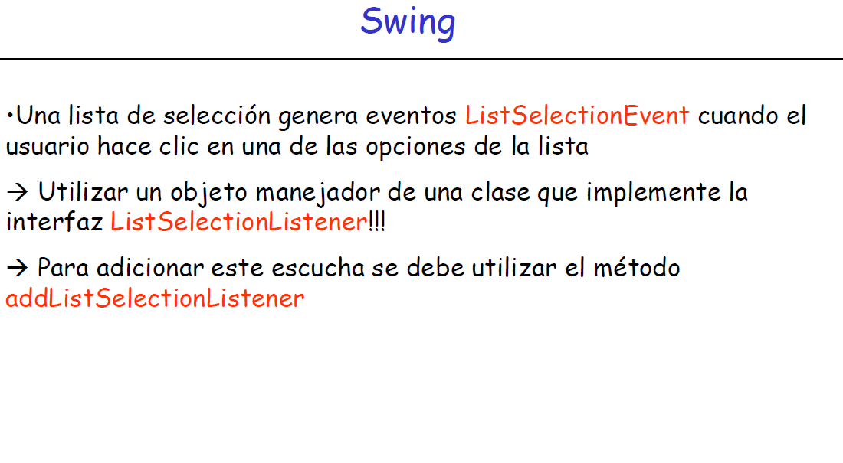

Slide 50
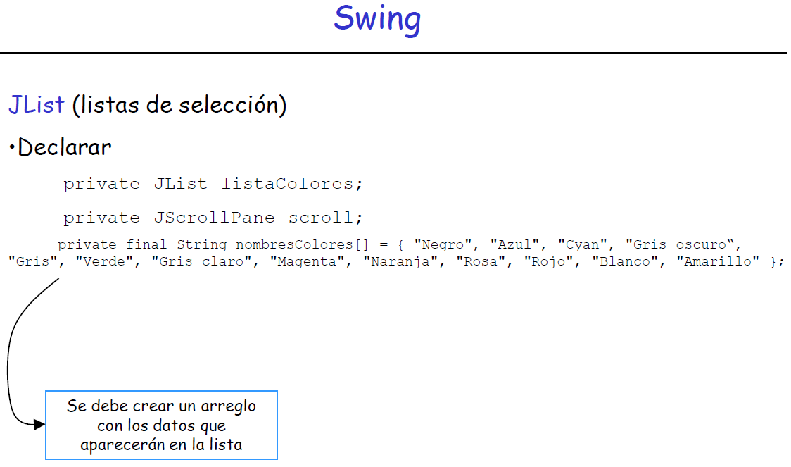

Slide 51
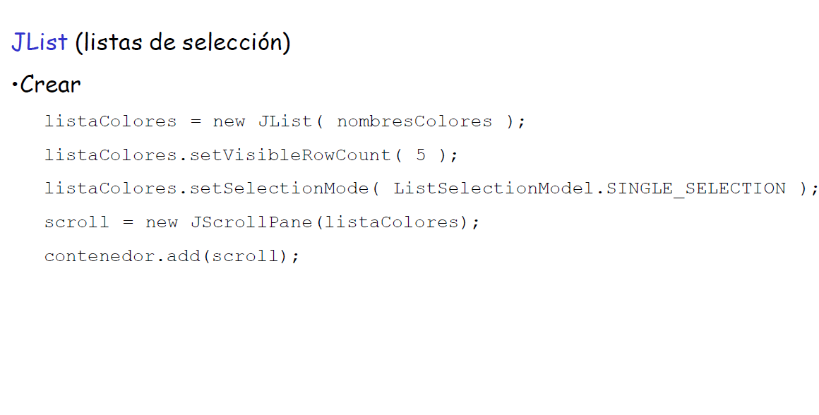

Slide 52
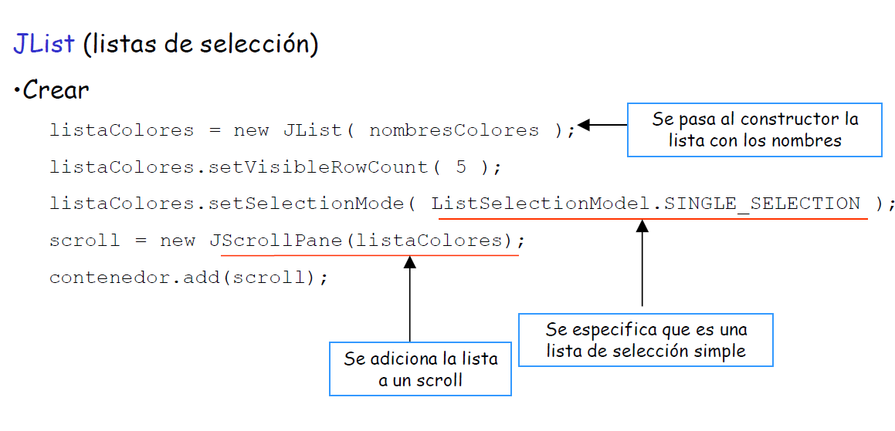

Slide 53
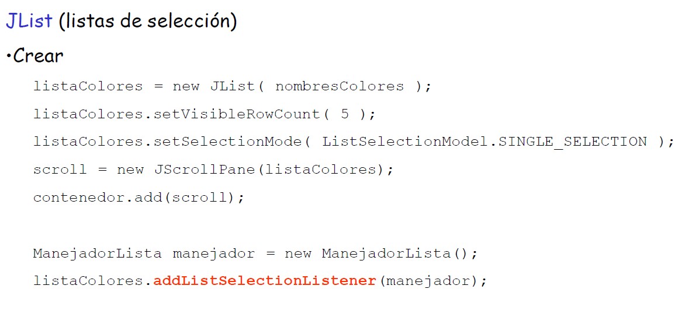

Slide 54
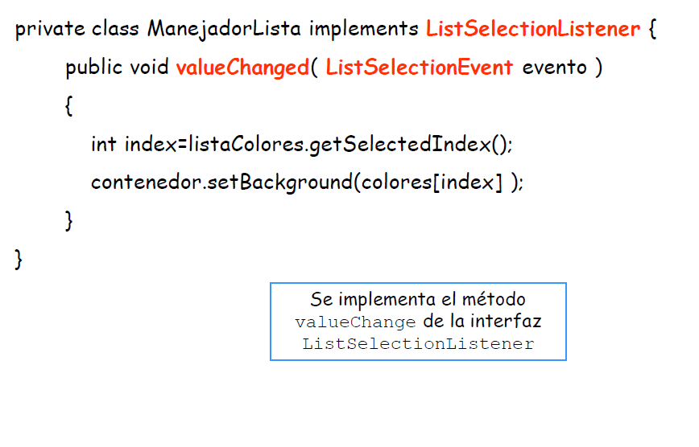

Slide 55
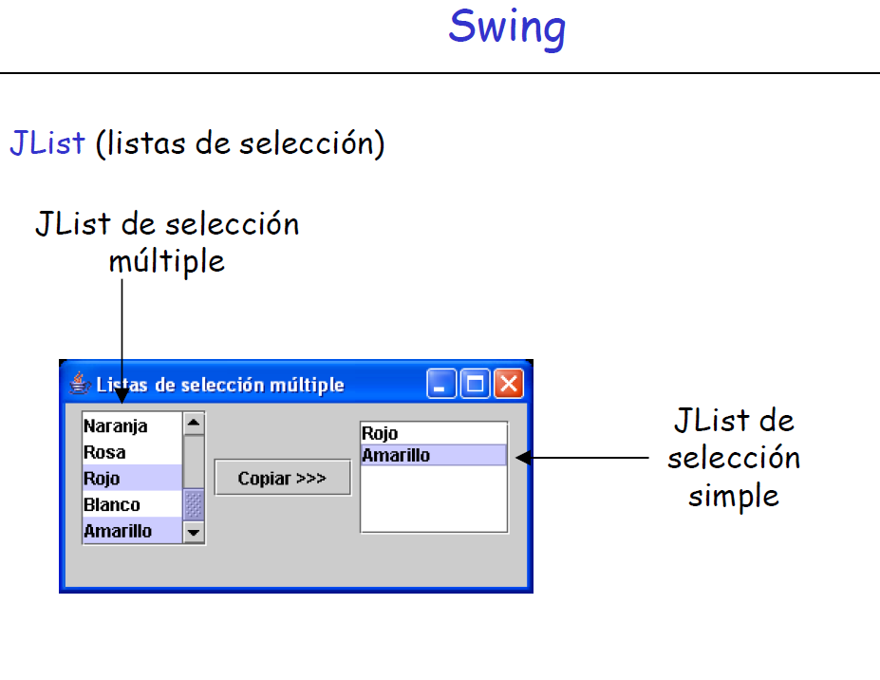

Slide 56
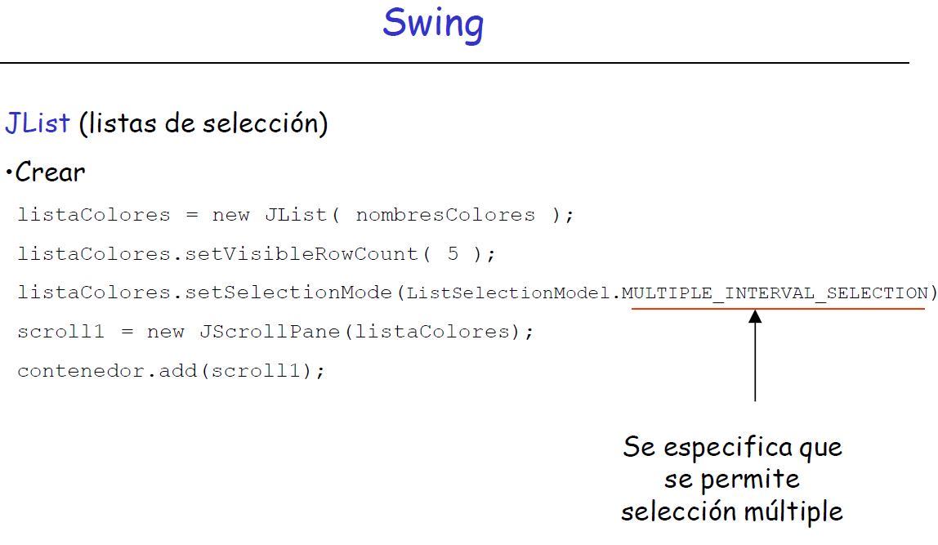

Slide 57


